Slide 1


Slide 2

BAŞARI ŞANS DEĞİLDİR !
ETKİLİ
ÇALIŞMAK
GEREKİR
ÇOK
ÇALIŞMAK İLE
DEĞİL

Slide 3
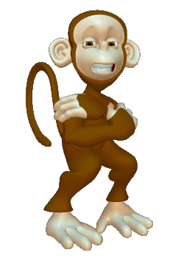

Yemek düşünmek, açlığınızı gidermez.
Odun düşünmek, sizi ısıtmaz.
Bu örneklerde olduğu gibi insanın bir şeyi sadece düşünmesi ve istemesi de onu hedefine ulaştırmaz.

Slide 4
Başarının 3 Anahtarı
1.Kendine güven duyma.
2. Ulaşılabilir bir hedef belirleme.
3.Sistemli çalışma.

Slide 5

HEDEFİNİZ BELLİ Mİ ?
"Arzu ettiği hedefe varmak isteyen kişi, yalnızca tek bir yol izlemeli, başka yollara dalarak vakit kaybetmemelidir." (Seneca)
Hedefi belli olmayan gemiye hiçbir rüzgar yardım etmez.

Slide 6
VERİMLİ DERS ÇALIŞMA YÖNTEMLERİ
Motivasyon (İstek-inanmak)
Amaç belirleme
Planlı ve programlı çalışma
Zamanın iyi kullanılması ve planlanması
Çalışma ortamının düzenlenmesi
Etkili dinleme
Not tutma
Verimli okuma
Özet çıkarma
Derse hazırlıklı gelme
Tekrar
Zorlanılan ders kenara bırakılmamalı
Farklı Kaynaklardan Yararlanmak-Test Çözmek

Slide 7


NEDEN İYİ BİR
EĞİTİM ALMALIYIM ?
İstediğim mesleğe sahip olmak için
Hayat standartlarımı yükseltmek için
Kültürlü bir insan olmak için
Kendi yeteneklerimi kanıtlamak için
Annem babam istediği için
Yapacak başka işim olmadığı için
Zengintest dershanesi

Slide 8

Niçin ders çalışmalıyım?
Bu soruya yanıt ararken biraz düşünün ve yaşama yüklediğiniz anlamla (değerlerinizle) paralel ve tutarlı bir yanıt bulmaya çalışın.
Herkes dünyayı değiştirmekten bahsediyor ama kimse kendini değiştirmeye çalışmıyor. TOLSTOY

Slide 9

Amacınızı belirlemede kendinize şunları sorun?
Hangi mesleği yapıyor olmak istersiniz?
Nasıl bir yaşam tarzı size uygundur?
Nerede ve ne yapıyor olmak sizi mutlu eder?

Slide 10

NİÇİN OKULA GİDİYORUZ; AMACIMIZ NE?
Başarılı olmak için,
Bir şeyler üretebilmek için,
Meslek sahibi olmak için,
Kendi ayakları üzerinde durabilmek için

Slide 11

MOTİVASYON (İSTEK VE İNANMAK)
Başarabilmek için önce başaracağınıza yürekten inanın.
İnandığınız zaman aklınız o şeyi yapmanın yolunu bulur.
Bilinçaltı söylenene inanır.
Kendinize ne söylerseniz o olursunuz.

Slide 12


Slide 13


Slide 15
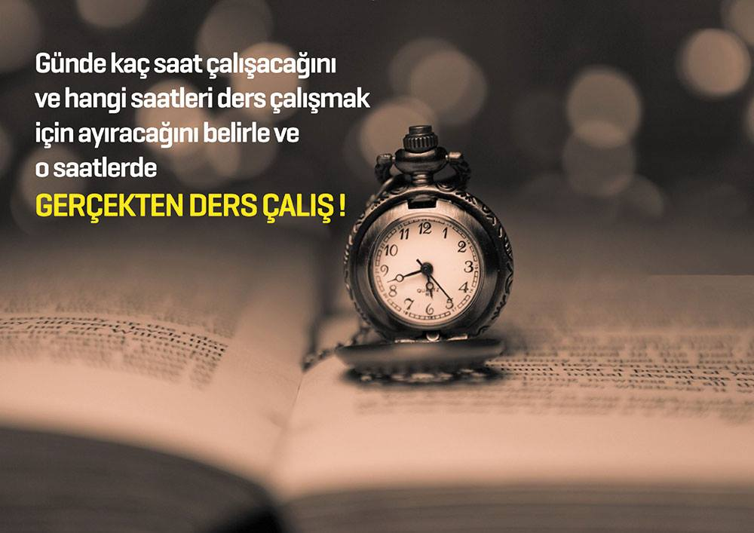

Slide 16
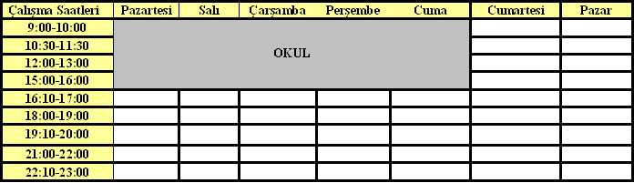


Slide 17
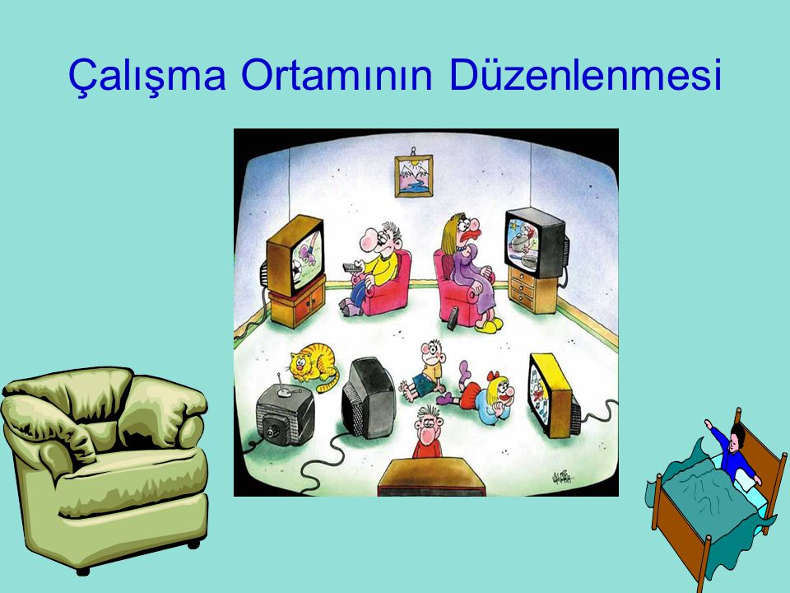

Slide 18
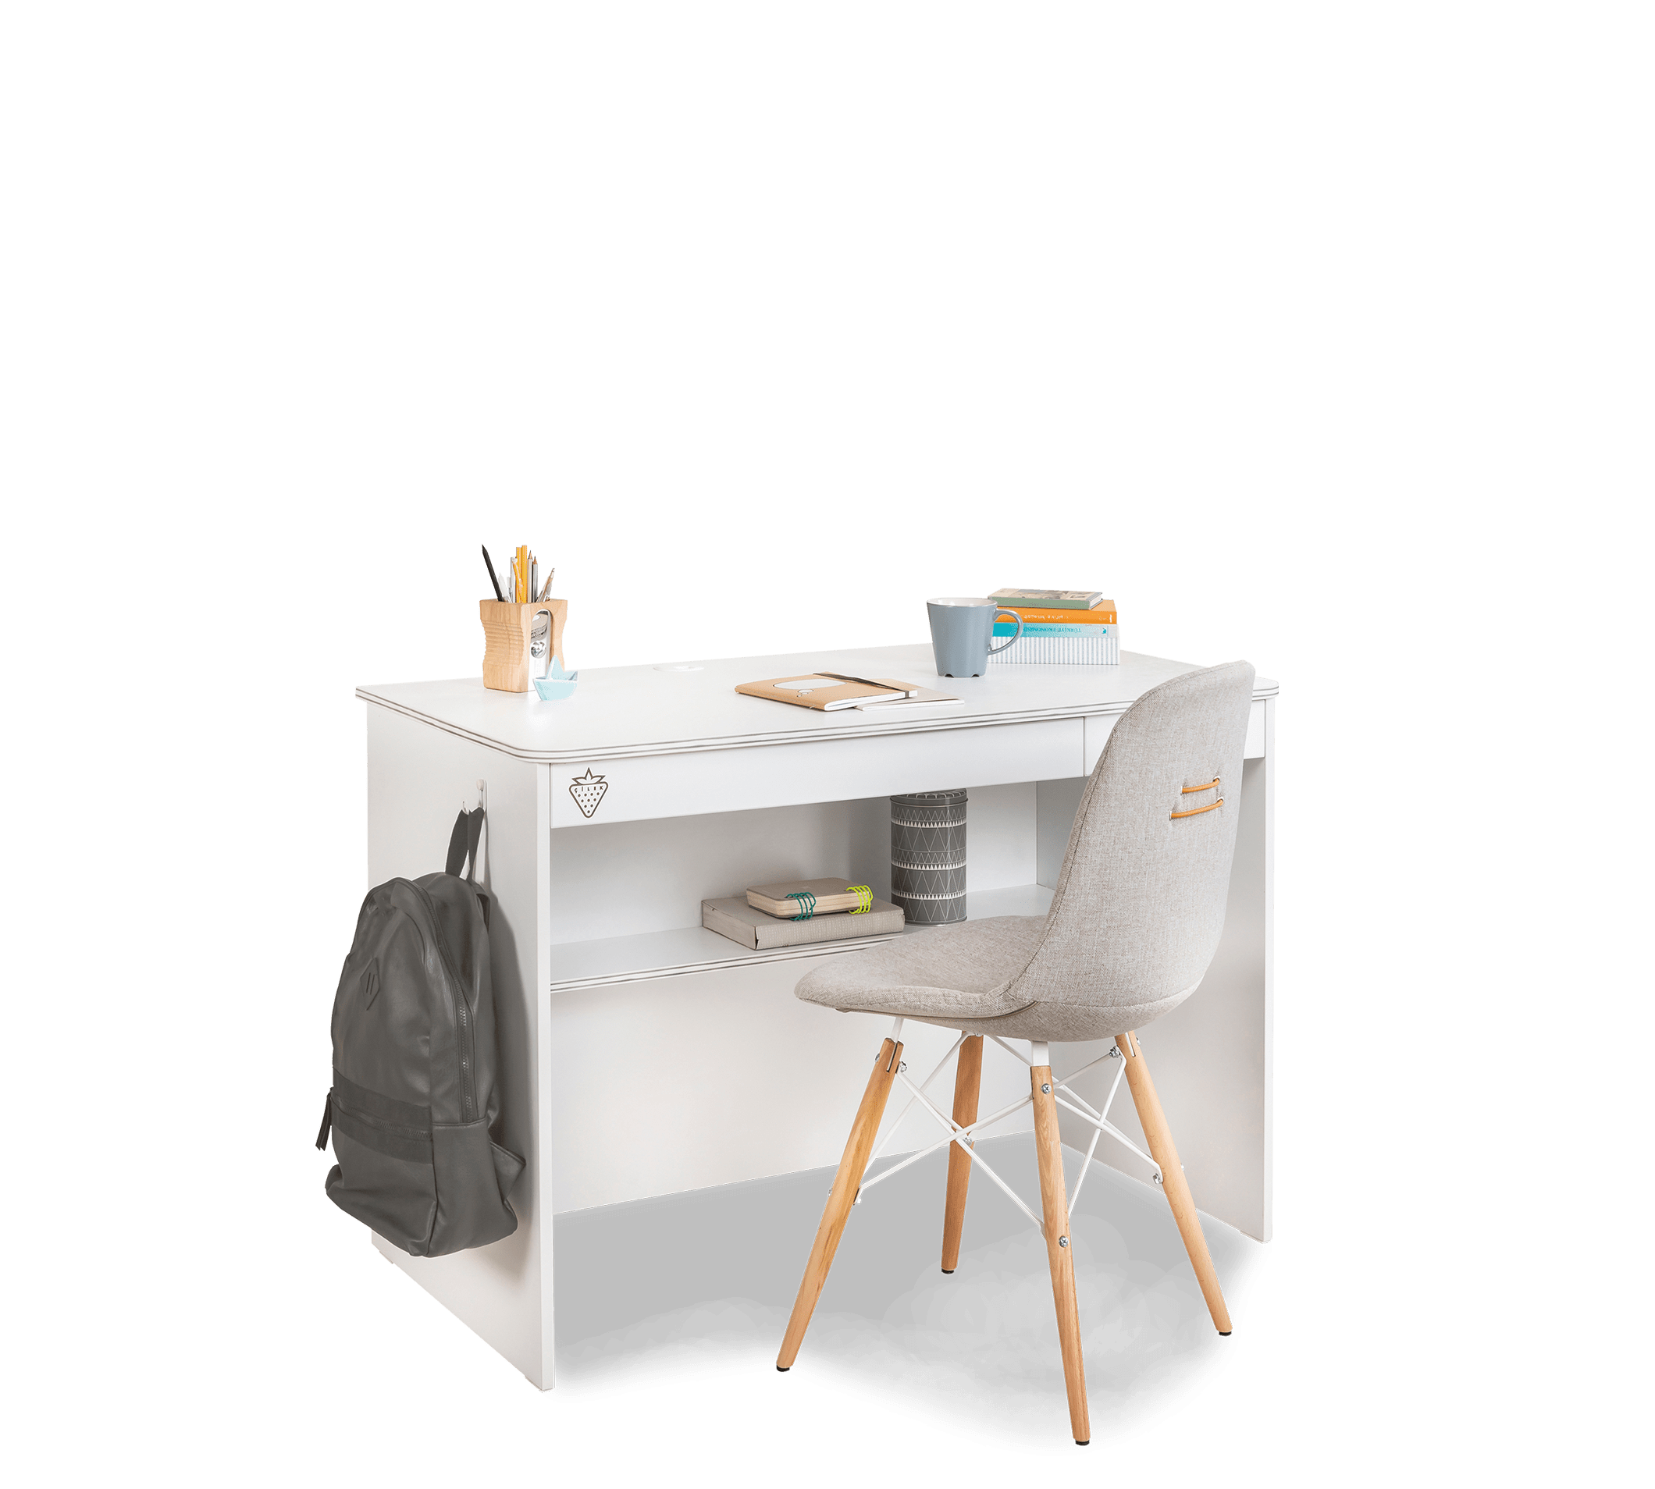

Slide 19
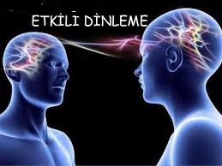

Slide 20


Slide 21
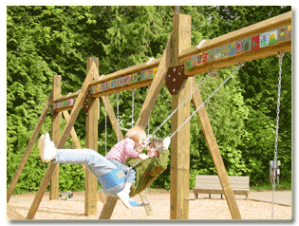
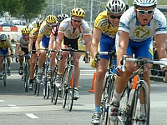
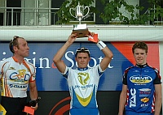
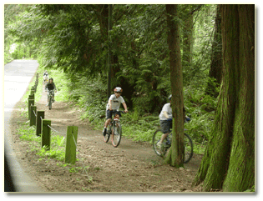
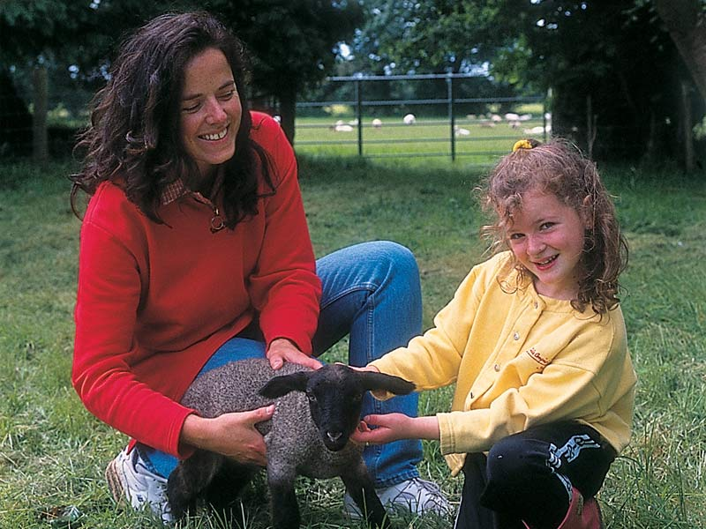
DERSİ DERSTE ÖĞRENMEK, SOSYAL ETKİNLİKLERİNE ZAMAN VE İMKAN SAĞLAR
21

Slide 22

TEKRAR
Öğrenilen bilgilerin % 70’i 1 saat içinde, % 80’i 24 saat içinde unutulmaktadır.
Unutmayı azaltan en önemli etkinlik tekrardır!
Özellikle uykudan önce ya da sabah kalktığınızda yapılan tekrarlar unutmayı engeller.
Sürekli ve belirli aralıklarla tekrar yapın.
Haftanın belirli saatlerini, ayın belirli günlerini tekrar yapmak amacıyla belirleyin.
Tuttuğunuz notlarla tekrar yaparsanız zaman kazanırsınız.
Bir başkasına anlatarak tekrar yapmanın da büyük yararı vardır.
Tekrar yaparken aynı türden dersleri bir arada çalışmayın. Bu durum sıkıcı olacağı için dikkatinizi dağıtır.

Slide 23
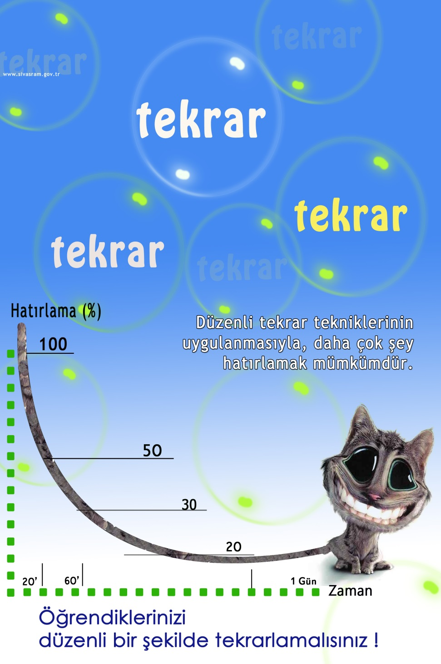
Neden Düzenli Tekrar Yapmam Gerekiyor?
Konu daha kolay anlaşılır
Anlaşılmayan konular için zaman kazanılır
Anlaşılan konular hafızaya aktarılması sağlanılır.
Bir sonraki bilgilerin daha kolay anlaşılması sağlanır
Sınava daha az kaygılı gireriz.
Öğrenmek için öğrenmiş oluruz.
Sınav gecesi çalışma günü kurtarmak ve geçer not almak için yapılır.

Slide 24
UNUTMAYINIZ….!!!!
SINIFTA [EĞİTİM ORTAMINDA] ÖĞRENCİ;
Okuduklarının ...................... % 10’unu,
Duyduklarının ...................... % 20’sini,
Gördüklerinin ...................... % 50’sini,
Görüp duyduklarının ................... % 70’ini,
Pratik yaparak tekrar ettiklerinin % 80’ini,
Başkalarına öğrettiklerinin.......... % 95’ini,
HATIRLAYABİLİR….!!!!!!

Slide 25

Kere Yazmak
Defa Okumaktan İyidir
Çin Atasözü
1
10
Küçük kartonlara özet bilgiler yazın

Slide 26
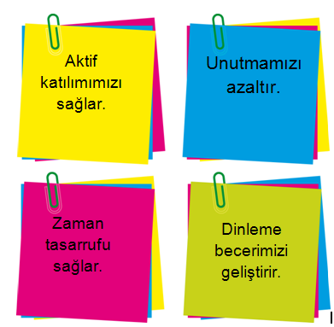
NOT TUTMA
ÖZET ÇIKARMA
Konuları kendi cümlelerimizle özet haline getirip çalıştığımızda hatırlamamamız kolaylaşır.
Kitaplardaki bölüm/ünite sonlarındaki özetleri okuma alışkanlığı edinerek, metin ile özeti karşılaştırarak bu konudaki becerimizi geliştirebiliriz.
Not tutmada en önemli nokta; anlatılanların önemli kısımlarını kendi cümlelerimizle yazmaktır.

Slide 27
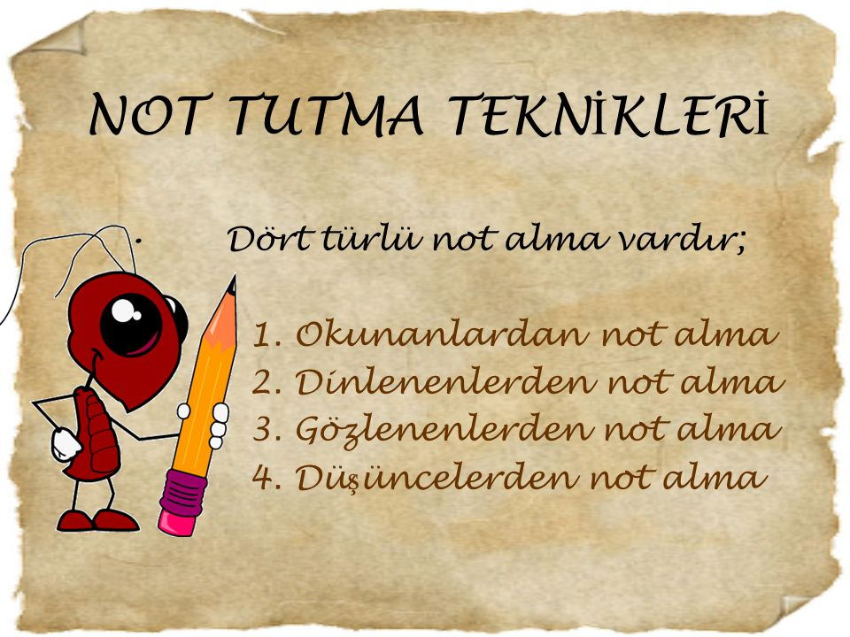

İYİ NOT TUTMANIN ÖN ŞARTI
Not tutmadan önce öğretmenin anlattıkları iyice dinlenmeli öğretmen söyledikten sonra not tutulmalı.
Öğretmenin üzerinde durduğu ve önemli olduğunu söylediği yerlerin sınav sorusu olabileceği dikkatli öğrenciler tarafından kolayca anlaşılabilir.

Slide 28

1- “Aktif Katılımı”
sağlar.
2- Unutmayı
engeller.

Slide 29

HEDEFE NASIL ULAŞILIR?
Konu tekrarı yaparak,
Her gün belli sayıda test çözerek,
Deneme sınavlarına girerek,
Deneme sınavlarının sonuçlarına göre plan hazırlayarak,
Çözemediğiniz soruları görmezden gelmeyerek,
İlgi ,yetenek ve değerlerinize uygun bir hedef belirleyerek.

Slide 30


BİR KİŞİNİN EN KOLAY VE İYİ ÖĞRENDİĞİ YOL; ONUN ÖĞRENME STİLİDİR.

Slide 31
FARKLI KAYNAKLARDAN YARARLANMAK
Ders çalışırken olabildiğince farklı kaynaktan bilgi edinmek , çalıştığınız konu hakkında daha geniş bilgiler edinmenizi sağlar. Bu nedenle mümkünse en az iki kaynaktan çalışın.
Ancak unutmayın ki, ulaşılan her bilgi eksiksiz ve doğru olmayabilir. Kullandığınız kaynakların güncel ve güvenilir olmasına dikkat etmelisiniz.
TEST ÇÖZME
Konu çalışmak kadar önemli bir diğer konu da soru çözümüdür. Farklı kaynaklardan sorular çözmek daha farklı sorularla karşılaşmanızı sağlar. farklı soruların çözümünü öğrenmek ise sınavlarda size avantaj sağlar.

Slide 32



DENEME SINAVLARI

Slide 33


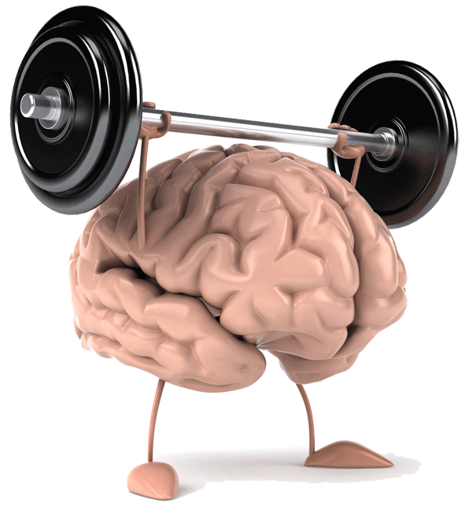

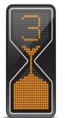



Neden denemelere girmeliyim? Evde soru çözmem yetmez mi?
DENEME SINAVLARININ AMACI
Duyguları kontrol altında tutmayı öğrenmek.
Konu eksiklerini saptamak.
Zaman ayarlaması yapmak.
Sınav anında uygulanabilecek en verimli sistemi bulmak, sınav stratejisini belirlemek.
Çalışma programını, deneme sonuçlarına göre gözden geçirmek ve güncellemek.
Uygulanan sınav kurallarına uyum sağlamak, bu kuralların davranış olarak yerleşmesini sağlamak.

Slide 34

SORULARI ÇÖZERKEN
Talimatları/sorunun ne demek istediğini anlayın. Olumlu/olumsuz kavramlara dikkat edin. Yanlışlar, soruyu yanlış okumaktan kaynaklanabiliyor.
Karar vermeden önce tüm seçenekleri okuyun.
Açıkça yanlış olan seçenekleri eleyin.
Emin olmadığınız sorulara işaret koyup devam edin.

Slide 35
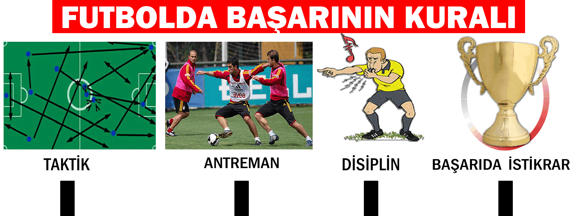
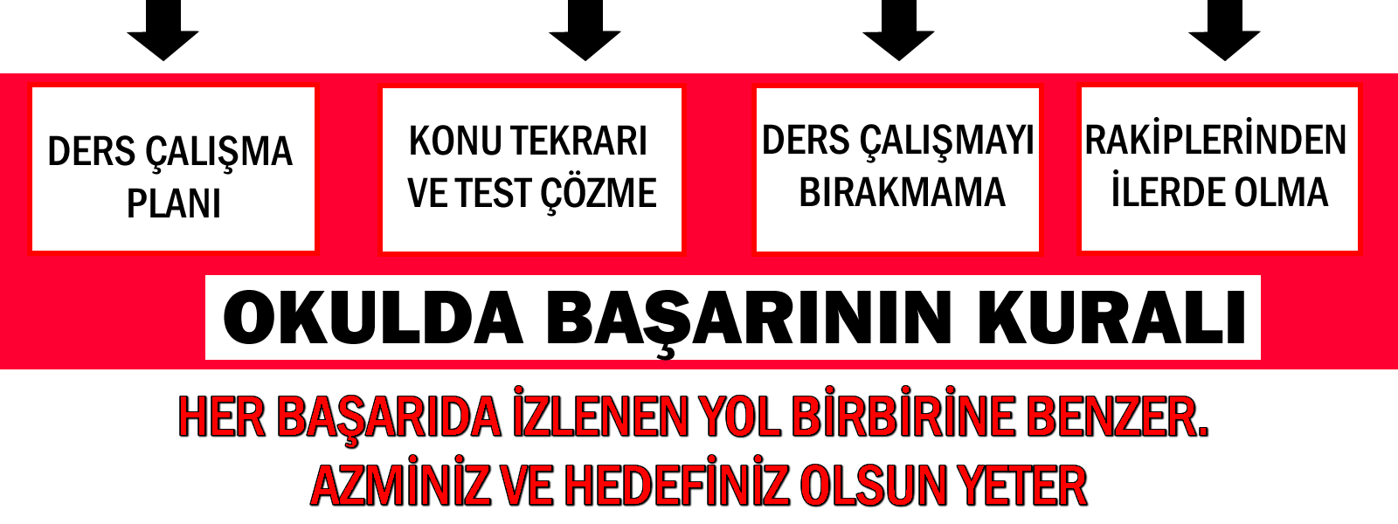

Slide 36
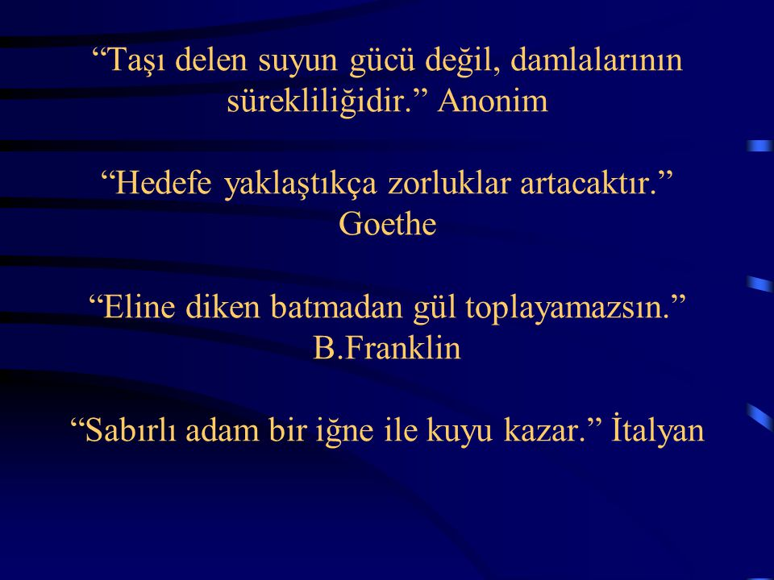
Anlamlı sözler
“Taşı delen suyun gücü değil, damlaların sürekliliğidir.” Latin Atasözü

Slide 37
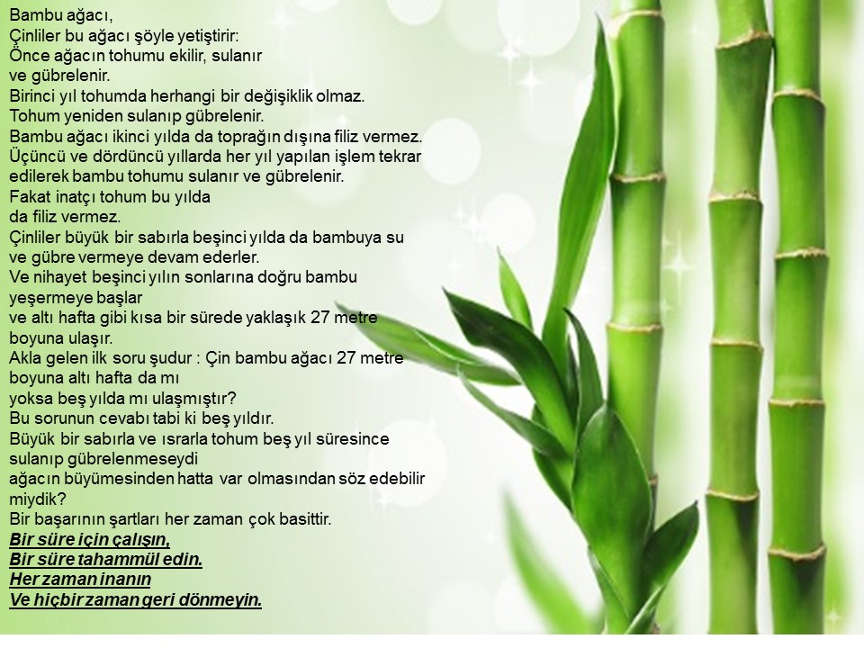

Slide 38

BAŞARABİLMEK İÇİN
ÖNCELİKLE
BAŞARACAĞINIZA
YÜREKTEN
İNANIN !

Slide 39
